Slide 1
Metoda SDA
strand displacement amplification
amplifikace vytěsňováním řetězce
Metoda využívá schopnosti DNA polymerázy iniciovat syntézu DNA v místě jedno-řetězcového zlomu v cílové molekule a vytěsňovat řetězec se zlomem během nové syntézy
Vytěsněné řetězce jsou substrátem pro další cyklus SDA
Jedná se o izotermickou reakci

Slide 2
Průběh SDA
denaturace dsDNA

Slide 3
Průběh SDA
připojení primerů
Primery obsahují restrikční místo na 5´-konci

Slide 4
Průběh SDA
Polymerizace s dNTP a dNTPαS
dNTPαS = thio substituovaný NTP, neštěpitelný

Slide 5
Průběh SDA
Vytvoření jednořetězcového zlomu
Extenze DNA polymerázou
Vytěsnění řetězce

Slide 6
A všechno se opakuje
připojení primerů

Slide 7
Využití SDA
Detekce obtížně kultivovatelných mykobakterií
Detekce Chlamydia trachomatis a Neisseria gonorrhoeae (Becton Dickinson ProbeTec ET assay)
Detekce Herpes Simplex Virus I a II (BD ProbeTec)
Diferenciace Saccharomyces cerevisiae metodou AFLP provedenou technikou SDA

Slide 8
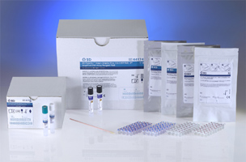
Další informace k detekčním systémům na bázi SDA se dočtete na komerčních stránkách firmy Becton Dickinson
http://www.bd.com/ds/

Slide 9
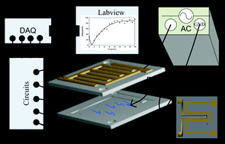
SDA na čipu
Lab Chip, květen 2012, DOI:10.1039/C2LC40384F
Elektrochemické bezkontaktní měření vodivosti v reakční komůrce v reálném čase
S rostoucím počtem produktů roste vodivost
Citlivost 0,1 pg/μl, minimální pozadí
Žádné značení DNA
Notes:
Článek najdeš na C:\Users\Milan\Documents\AAA Pracovni soubory 2012\Prednasky pro studenty\Metody analýzy mikroorganismů II\Prednaska 2012\02-Amplifikační metody v molekulární diagnostice mikroorganismů\SDA na čipu.htm

Slide 10
Jaký jiný postup byste použili?
Oživte své znalosti o restriktázách
Na stránkách www.neb.com najděte termín „nicking endonuclease“
Najděte nějakou restriktázu, která by byla použitelná i bez thiosubstituovaných dNTP

